Slide 1
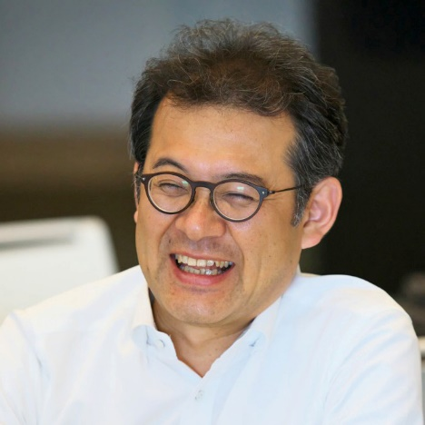
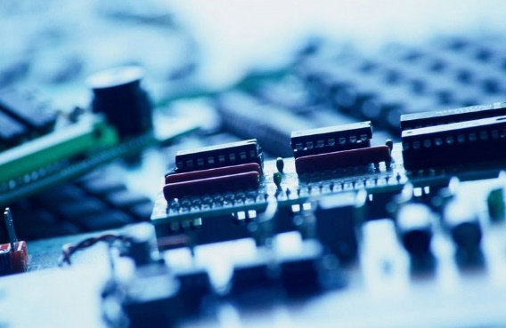
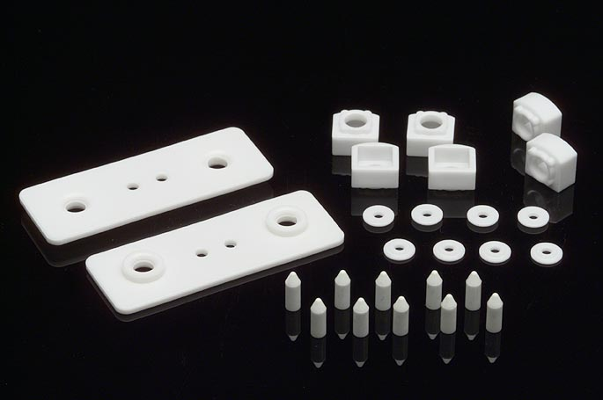
愛知県立半田高等学校
令和３年度 第３回サイエンスコミュニケーション
Keyword
材料工学、半導体、セラミクス、CO₂削減、
電気自動車、人工知能、ベンチャー
CO₂削減には、大きく二つの方法がある。一つは石油などの化石燃料をなるべく使わないようにすること、もう一つはそもそもエネルギーを無駄にしないことである。私たちの研究室では、SiCという半導体材料を開発している。これを用いると電気自動車をはじめとする様々な電気を用いる製品の効率が向上する。また、AlNというセラミクスの開発も行っている。これを用いると様々な電化製品が放出する熱を効率よく取り除くことができ、冷却のエネルギーを減らすことができる。これらの開発は、地道な実験結果によるちょっとした気づきや発想の転換が起点となり、最近では人工知能技術を用いてこれらを発展させ、さらに大学発ベンチャーを作り、これらの素材を社会に広めていく。私たちの研究室では、このすべてを行っているので、それを紹介する。
講師
宇治原 徹 教授
名古屋大学
未来材料・システム研究所
※申込はＳＳＨ通信もしくはＡｌｅｘまで
１０月１６日（土） 1４:００～１５:３０ （交流会～１６：４５）
会場：愛知県立半田高等学校 七中記念館
（名鉄住吉町駅より徒歩８分）
当日は新型コロナ感染拡大防止に配慮して行います。
ご来場の際は、マスクの着用にご協力ください。
受付 １３：３０～
講演 １４：００～１５：３０
交流会 １５：４５～１６：４５
入場無料
参加希望者は担当（ ）先生まで 締切（ ）

